Slide 1
Sistemas Embebidos Android
Introducción al desarrollo de aplicaciones para el sistema operativo Android

Slide 2

Temas del día
Introducción
Arquitectura Android
Componentes esenciales de una aplicación
Tareas en segundo plano
Introducción al ndk/cross compilación
Consola - usando el ADB
Ejemplo Ciclo de Vida

Slide 3
Entorno de Desarrollo
Los principals IDEs para el desarrollo de aplicaciones Android son:
  Eclipse: IDE muy versátil, con mucho soporte y sumamente conocido.
  Android Studio: IDE dedicado solo al desarrollo sobre Android. Requiere de un equipo con muchos requisitos, al menos 4gb de RAM.
La última versión: https://developer.android.com/studio?hl=sk
A partir del año 2015 se ha descontinuado el soporte por parte google sobre eclipse y se orienta al IDE Android Studio.
Notes:
Por donde empezamos?. En la catedra, las aplicaciones Android, las vamos a desarrollar en lenguaje java para lo que podríamos llamar el backend, y xml para la esquematización de la interfaz (también podemos desarrollar en Kotlin, React, Xamarin, Flutter, Ionic- WebView incrustada en una aplicación nativa). Primeramente, comenzamos por descargar el Android SDK, el cual provee las herramientas de desarrollo para la creación de programas en Java.

Slide 4
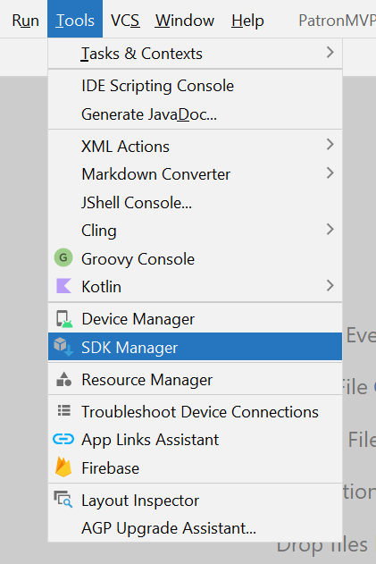
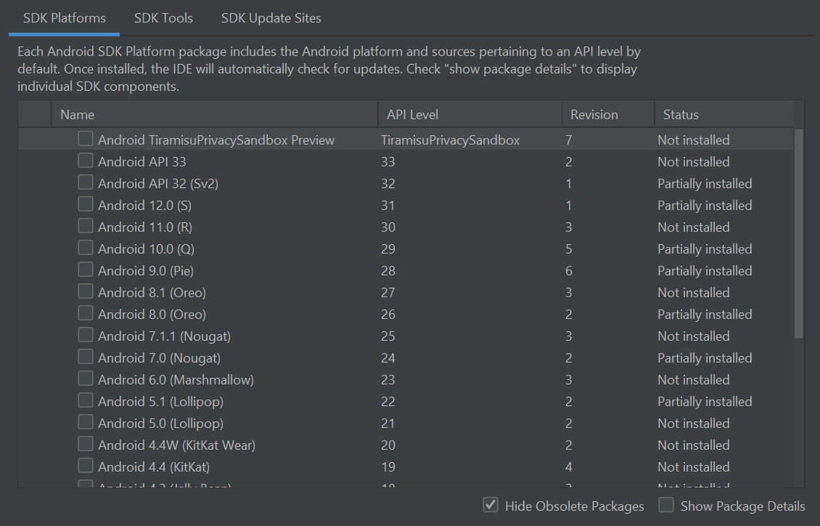
SDK

Slide 5
Introducción
Para desarrollar en Android pueden utilizar otros IDE’s, nosotros utilizaremos Eclipse y Android Studio por las siguientes razones:
  Eclipse: IDE muy versátil, con mucho soporte y sumamente conocido.
  Android Studio: IDE dedicado solo al desarrollo sobre Android. Requiere de un equipo con muchos requisitos, al menos 4gb de RAM.
  A partir del año 2015 se ha descontinuado el soporte por parte google sobre eclipse y se orienta al IDE Android Studio.

Slide 6
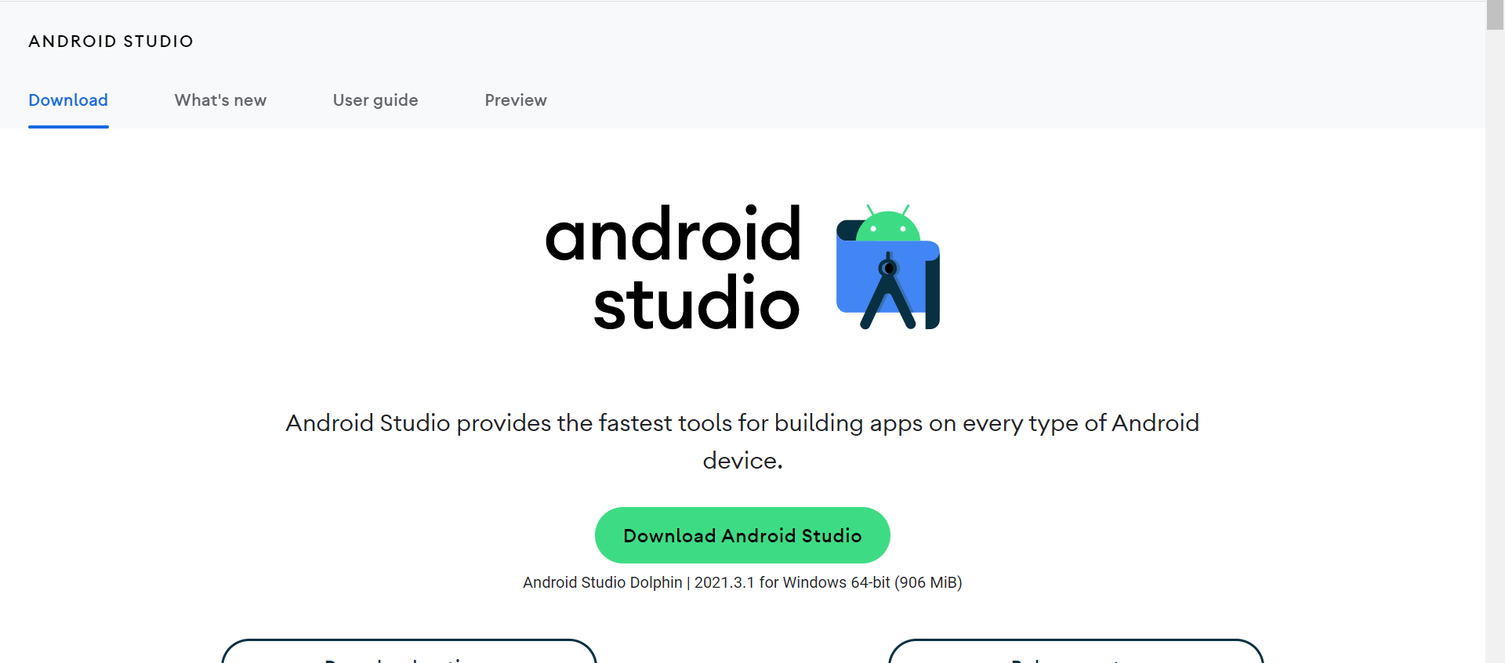
El Android Studio es un IDE dedicado al desarrollo de Apps Android.
Notes:
Desarrolla apps pura y exclusivamente en Android. Admite lenguajes de programación como Java, Kotlin y C++. Soporta plataformas Windows, Mac y Linux

Slide 7
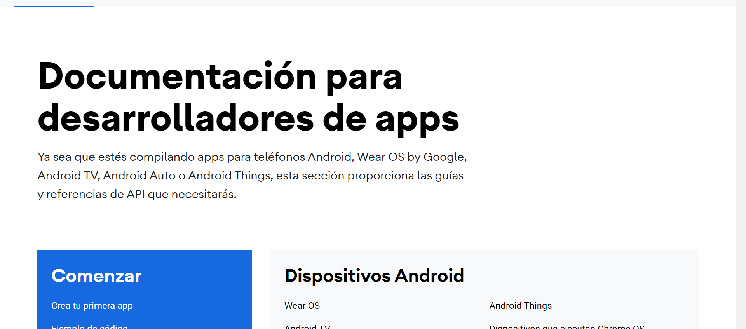
Documentación oficial de Android, sección desarrollo.
https://developer.android.com/docs/

Slide 8
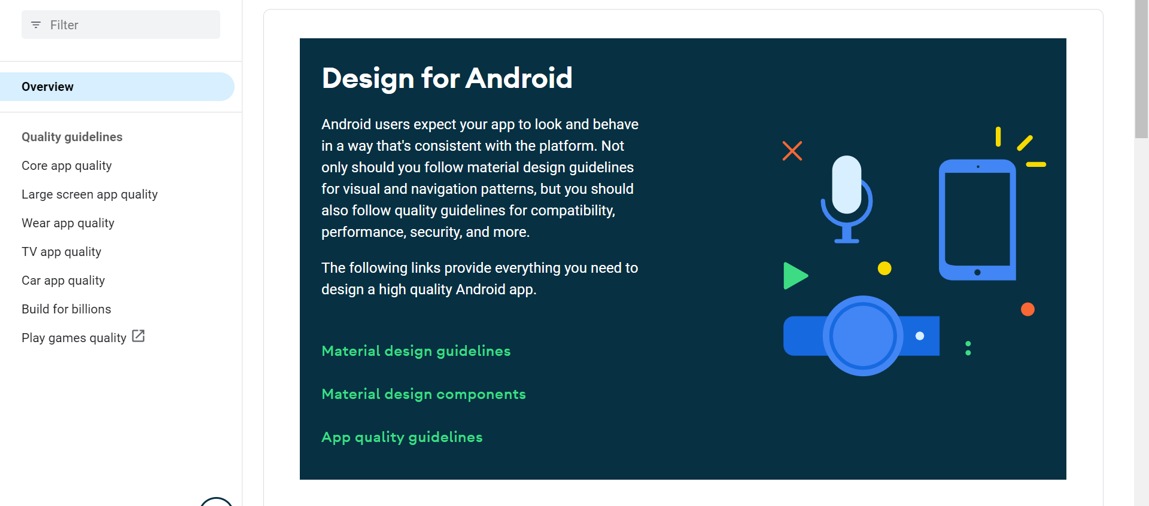
Documentación oficial de Android Sección diseño
Notes:
No vamos a hacer hincapié en la catedra sobre diseño. Pero quizá pretendemos que la app tenga ciertos conceptos de usabilidad, como la navegación entre pantallas o la organización de los componentes, mas que nada para facilitar el testeo de la misma. En la web hay mucha documentación y lineamientos de material desing.

Slide 9
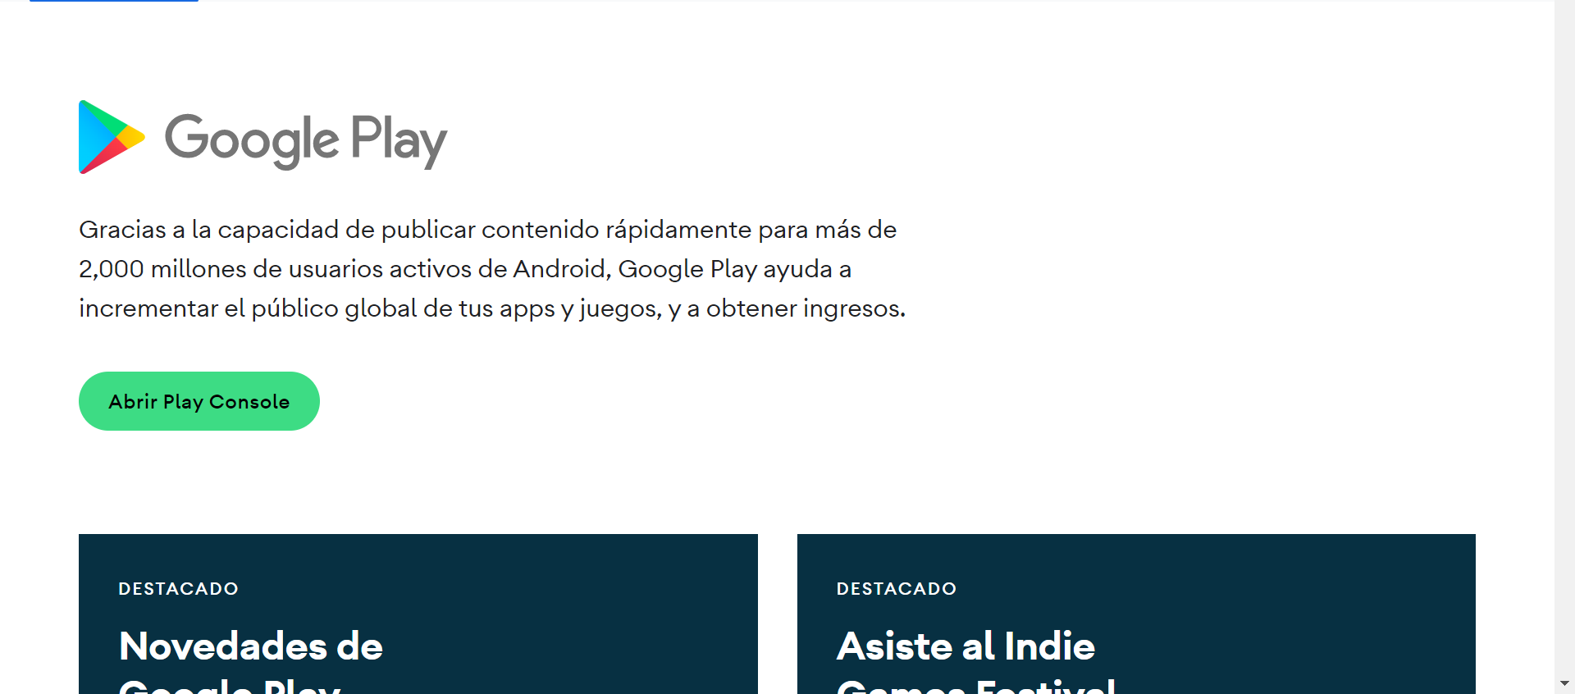
Documentación oficial de Android Sección distribución

Slide 10
Arquitectura Android

Slide 11
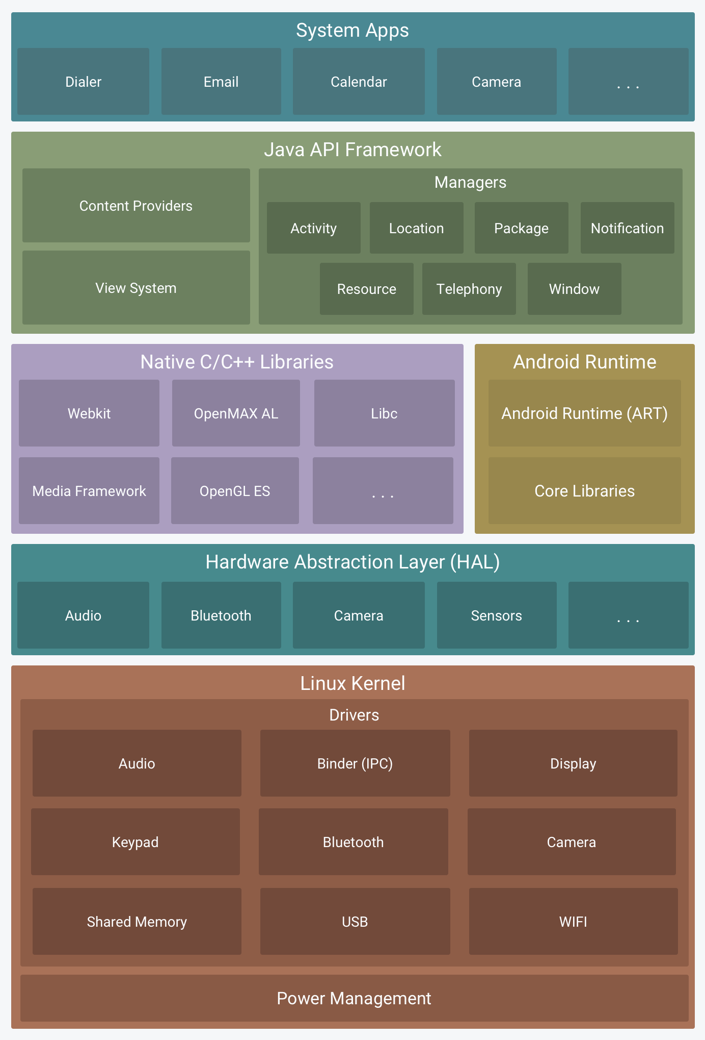
Arquitectura Android
Linux Kernel
Hardware Abstraction Layer (HAL)
Android Runtime
Native C/C++ Libraries
Java API Framework
System Apps

Slide 12
Linux Kernel: Gestión de hardware, administración de memoria y gestión de subprocesos.
Hardware Abstraction Layer (HAL): Interfaz de acceso a dispositivos. (Bluethoot, Cámara, Audio, Sensores, etc.)
Android Runtime: Traducción a código binario. Ahead-of-time (AOT), Garbage Collector (GC), Debug, etc.
Native C/C++ Libraries: Componentes de librerías nativas en C/C++. OpenGL, NDK, etc
Java API Framework: UI, Recursos, Ciclo de vida, Componentes, Notificaciones, etc.
System Apps: Mensajería SMS, Correo, Internet, etc.
Arquitectura Android

Slide 13
Componentes esenciales

Slide 14
Componentes esenciales
  Activities
  Services
  Broadcast Receiver / Broadcast Announcements
  Content Provider / Content Resolver
  Shared Preferences
  Intents
  AndroidManifest

Slide 15
Definición inicial
Activities: interface de usuario, focalizado en una sola cosa, lo que el usuario puede hacer.
Services: sin interface de usuario, se ejecutan en background.
Broadcast Receivers / Broadcast Announcement: reciben y reaccionan frente a "broadcast announcements". Notificaciones masivas.
Content Providers/Content Resolver: permiten el intercambio de datos entre aplicaciones.
Shared Preference: permite la persistencia de datos.
Intents: Mensajes entre Activities.
Android Manifest: Descripcion general del proeycto.
Notes:
Descripción inicial de cada uno de los componentes. Otro componente importante que facilita en cierta medida el desarrollo, es el fragment el cual representa una parte de la interfaz de usuario, se puede pensar como una subactivididad con sus propios eventos y que pueden agregar o quitar mientras la activity sigue activa. Se usa mucho con NavigationBar o mapas embebidos en nuestra app.

Slide 16
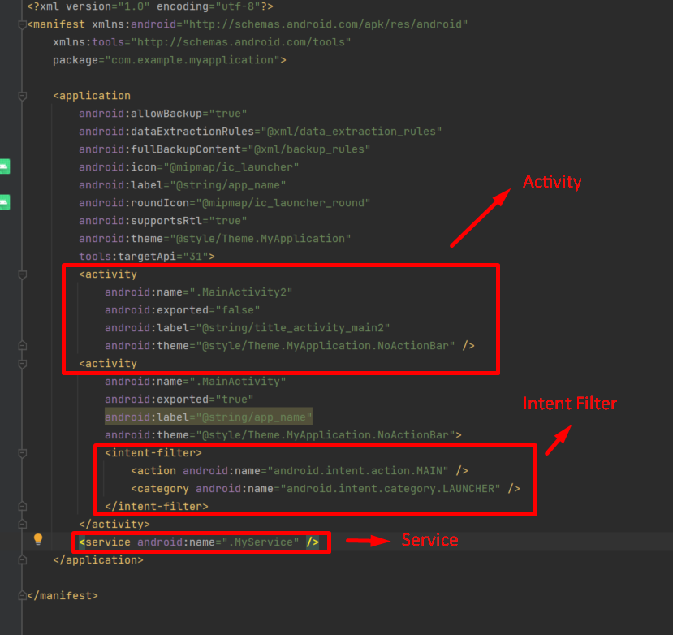
Android Manifest
Su principal objetivo es declarar los componentes al sistema Android
Notes:
Lo primero que hace el sistema operativo antes de iniciar una app, es ver este archivo y decidir que activity iniciar, que servicio, permisos etc.

Slide 17
Activities
Es un componente básico de las mayoría de las aplicaciones.
La mayoría de las aplicaciones tienen muchas activities que se inician desde otras activities.
Cada activity esta implementada como una subclase de la clase base "Activity".
Notes:
La clase base Activity provee ciertos métodos para la gestión del ciclo de vida de la propia activity que la implementa, con la intención de podes gestionar los diferentes estados por los que pasa. El sistema operativo inicial la aplicación con una instancia de activity como si fuese una analogía al main.
El beneficio de usar activies es que dependiendo de la llamada que se realice a la aplicación, podemos iniciar de en diferentes activities, es decir si el sistema operativo quiere inicar una app, la inicia a través de una activiy y una app externa puede querer iniciar nuestra app y lo hará desde otra activity diferente.

Slide 18
Activities – Views
Cada Activity se encuentra asociada a un Layout el cual permite diagramar cada componente de interfaz o Views.
Layout desarrollado en XML.
El contenido de la ventana es una vista o un grupo de vistas que derivan de "View o ViewGroup".
Ejemplos de “Views": buttons, text fields, scroll bars, menu items, check boxes, etc.
View o ViewGroup se hacen visibles mediante el método "Activity.setContentView()".

Slide 19
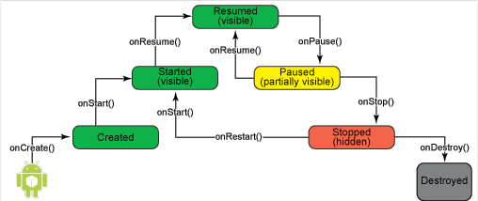
Ciclo de vida de una Activity

Slide 20
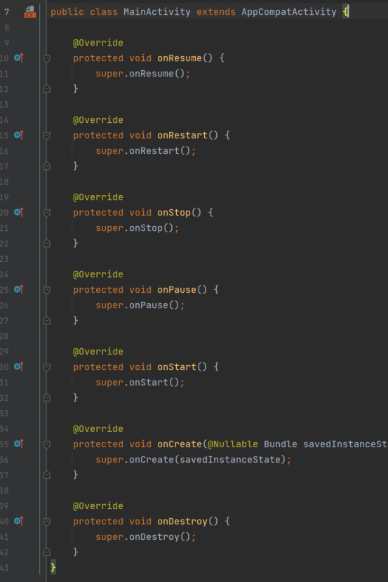
Ciclo de vida

Slide 21
Broadcast Receivers & Broadcast Announcements
Reciben y reacionan a “BroadcastAnnouncements".
Extienden la clase base "BroadcastReceiver".
  Otras aplicaciones pueden iniciar broadcasts
Ejemplos:
  batteria baja, cable de carga conectado, shutdown, cambio de timezone, etc.
Notes:
Básicamente los broadcast funcionan como un patrón de suscripción, en donde la aplicación se suscribe a diferentes eventos de interés que puede emitir la misma app u otra externa o el mismo sistema operativo.

Slide 22
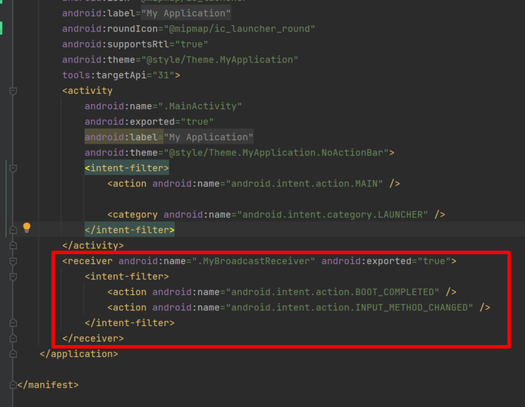
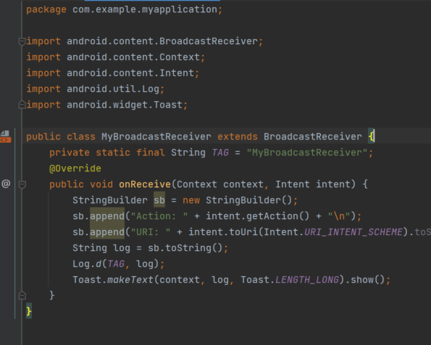
Declaración en Manifest

Slide 23
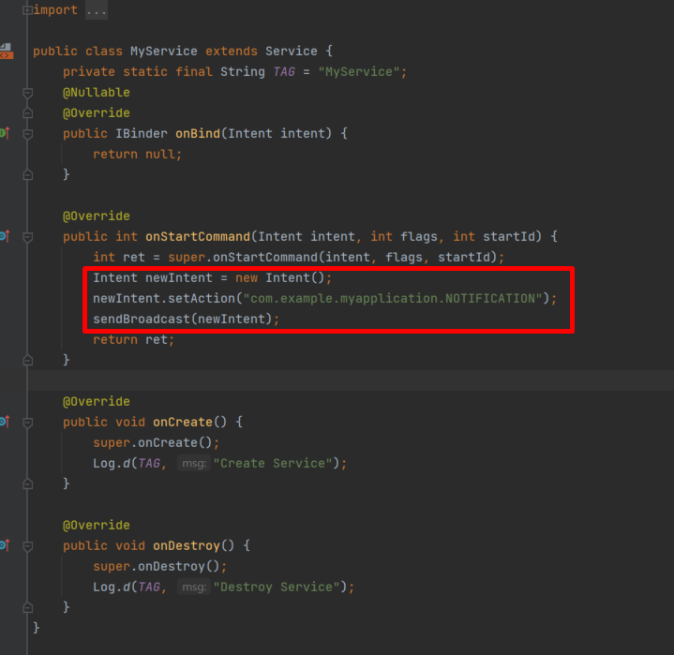
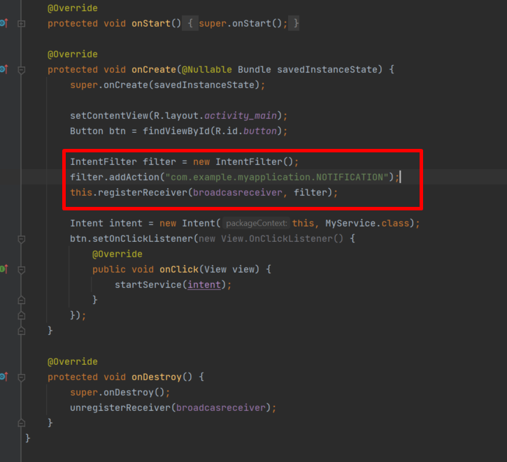
Declaración en Contexto

Slide 24
Content Providers
Nos permiten que los datos de una aplicación se puedan compartir a otras aplicaciones.
Es una manera de transferir datos entre aplicaciones en Android (no hay shared files, shared memory, pipes, etc).
Extienden la clase base ContentProvider.
Las aplicaciones utilizan un objeto de tipo "ContentResolver" para acceder a los datos provistos por un "ContentProvider".
Notes:
Los proveedores de contenido pueden ayudar a una aplicación a gestionar el acceso a los datos que esa u otras aplicaciones almacenan y proporcionar una forma de compartir datos con otras aplicaciones. Encapsulan los datos y proporcionan mecanismos para definir su seguridad. Los proveedores de contenido son la interfaz estándar que conecta datos en un proceso con código que se ejecuta en otro proceso. La implementación de un proveedor de contenido tiene muchas ventajas. Lo más importante es que puedes configurar un proveedor de contenido para permitir que otras aplicaciones accedan de forma segura a los datos de tu aplicación y los modifiquen

Slide 25
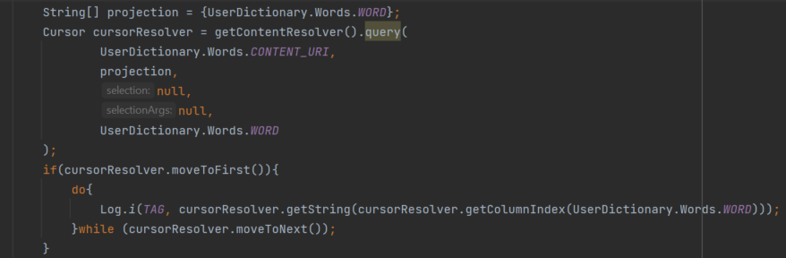
Content Providers

Slide 26
Shared Preferences
Permite la persistencia de colecciones relativamente pequeñas.
Apunta a archivo de almacenamiento por Key-Value.
Accesible desde el contexto de la aplicación.

Slide 27
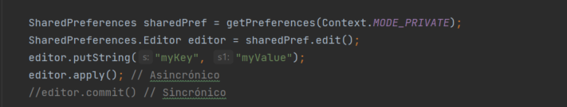
Shared Preferences

Slide 28
Intents
Objeto que permite la navegación y el envio de mensajes entre componentes
Tipos de Intents:
Los intents explícitas especifican qué aplicación las administrará, ya sea incluyendo el nombre del paquete de la app de destino o el nombre de clase del componente completamente calificado.
Intent intent = new Intent(getApplicationContext(), SecondActivity.class);
startActivity(intent);
Los intents implícitas no nombran el componente específico, pero, en cambio, declaran una acción general para realizar, lo cual permite que un componente de otra aplicación la maneje.
Intent intentObj = new Intent(Intent.ACTION_VIEW);
startActivity(intentObj);
Notes:
Las intents explícitas especifican qué aplicación las administrará, ya sea incluyendo el nombre del paquete de la app de destino o el nombre de clase del componente completamente calificado. Normalmente, el usuario usa una intent explícita para iniciar un componente en su propia aplicación porque conoce el nombre de clase de la actividad o el servicio que desea iniciar. Por ejemplo, puedes utilizarla para iniciar una actividad nueva en respuesta a una acción del usuario o iniciar un servicio para descargar un archivo en segundo plano.
Las intents implícitas no nombran el componente específico, pero, en cambio, declaran una acción general para realizar, lo cual permite que un componente de otra aplicación la maneje. Por ejemplo, si deseas mostrar al usuario una ubicación en un mapa, puedes usar una intent implícita para solicitar que otra aplicación apta muestre una ubicación específica en un mapa.

Slide 29
Inicio de componentes
Las Activities, los Services y los Broadcast Receivers son iniciados por Intents.
Una Activity es iniciada por:
  Context.startActivity(Intent intent)
  Activity.startActivityForResult(Intent intent, int RequestCode)
Un Service es iniciado por un Intent:
  Context.startService(Intent service)
Una aplicación puede iniciar un Broadcast usando un Intent:
  Context.sendBroadcast(Intent intent)
  Context.sendOrderedBroadcast()
  Context.sendStickyBroadcast()

Slide 30
Finalización de componentes
Activities
  Pueden finalizar su ejecución mediante el método finish()
  Pueden terminar otras activities mediante finishActivity()
Services
  Pueden finalizar su ejecución mediante el método stopSelf()
  Pueden terminar otros services mediante Context.stopService()
Content Resolvers y Broadcast Receivers
  Están activos solo cuando responden a los Content Resolvers y Broadcast Receivers

Slide 31
Algunos Ejemplos

Slide 32
Tareas en segundo plano

Slide 33
Aplicaciones
Principios Básicos
  Cada aplicación tiene su propio proceso, PID, y puede tener multiples threads.
  Cada proceso tiene su propia y separada VM.
  A cada aplicación se le asignada un unico "Linux User ID - UID" – por default los archivos de cada aplicación son solo visibles por esa aplicación pero pueden explicitamente exportarse a otras aplicaciones.
Notes:
El hecho de que cada aplicación se ejecuta en su propio proceso aporta beneficios en cuestiones básicas como seguridad, gestión de memoria, o la ocupación de la CPU del dispositivo móvil. Android se ocupa de lanzar y parar todos estos procesos, gestionar su ejecución y decidir qué hacer en función de los recursos disponibles y de las órdenes dadas por el usuario.

Slide 34
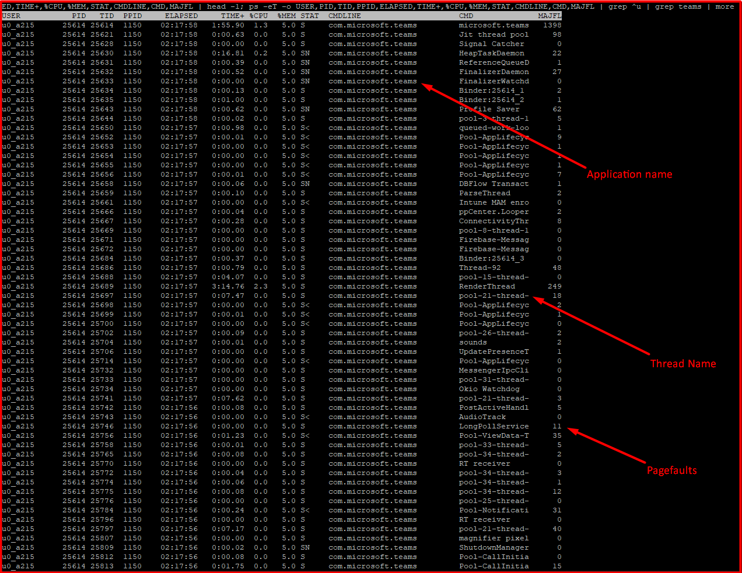
Aplicaciones
Principios Básicos
ps -eT -o USER,PID,TID,ELAPSED,TIME+,%CPU,%MEM,STAT,CMDLINE,CMD,MAJFL | grep ^u | grep teams | more
Notes:
El hecho de que cada aplicación se ejecuta en su propio proceso aporta beneficios en cuestiones básicas como seguridad, gestión de memoria, o la ocupación de la CPU del dispositivo móvil. Android se ocupa de lanzar y parar todos estos procesos, gestionar su ejecución y decidir qué hacer en función de los recursos disponibles y de las órdenes dadas por el usuario.

Slide 35
Cuando se inicia una aplicación, el sistema crea un subproceso de ejecución, que se denomina "principal".
Este subproceso es muy importante porque está a cargo de distribuir eventos a los widgets correspondientes de la interfaz de usuario, incluidos los eventos de dibujo.
Por esto, el subproceso principal también se suele denominar subproceso de IU. Sin embargo, en circunstancias especiales, es posible que el subproceso principal de una app no sea el de la IU.
Para obtener más información, consulta Anotaciones de los subprocesos.

Slide 36
El sistema NO crea un subproceso separado para cada instancia de un componente.
Se crean las instancias de todos los componentes en el mismo subproceso de IU si no se especifica explícitamente, ósea si no se crea un nuevo thread
Por lo tanto, los métodos que responden a las devoluciones de llamada del sistema (los handlers) siempre se ejecutan en el subproceso de IU del proceso.

Slide 37
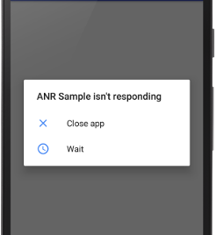
Específicamente, si todo sucede en el subproceso de IU, realizar operaciones prolongadas, como acceder a la red o consultar la base de datos, bloqueará toda la IU
Cuando se bloquea el subproceso de la UI, no se pueden distribuir los eventos, ni siquiera los de dibujo. Desde la perspectiva del usuario, la aplicación no responde. Aún peor, si se bloquea el subproceso de IU durante más de unos segundos (específicamente, unos 5), al usuario se le presenta el infame cuadro de diálogo "la aplicación no responde" (ANR).
Puede que el usuario decida salir de la aplicación y desinstalarla si no está contento.

Slide 38
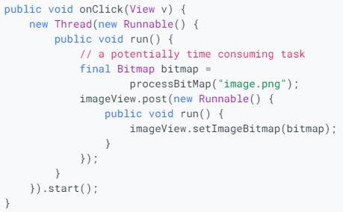
Debido al modelo de subproceso único descrito previamente, es fundamental para la capacidad de respuesta de la IU de la aplicación que no bloquees el subproceso de IU
Si tienes que realizar operaciones que no son inmediatas, debes asegurarte de hacerlo en subprocesos separados (subprocesos "en segundo plano" o "de trabajo")
Sin embargo, ten en cuenta que NO puedes actualizar la IU desde ningún otro subproceso que no sea el de la IU

Slide 39
Ejecución en background
Thread / Handler Thread
Unidad en ejecución que corre concurrente al Hilo principal (GUI)
Asynctask
Permite realizar operaciones en segundo plano y mostrar los resultados en el hilo principal (GUI) fácilmente, sin necesidad de sincronizar los hilos
ES UTIL PARA REALIZAR OPERACIONES CORTAS.
Services
Un Services se ejecuta en el mismo contexto que el hilo principal pero sin GUI.
Se ejecuta en segundo plano, pero por defecto NO ES UN THREAD APARTE. Salvo que se cree con IntentServices
Es muy útil para realizar operaciones que requieren mucho tiempo

Slide 40

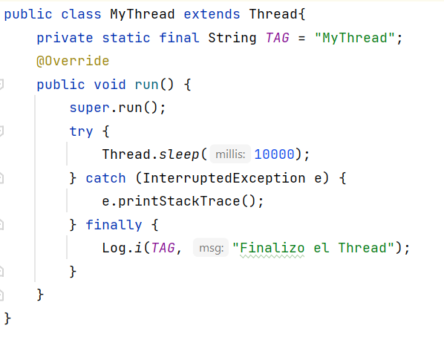
Thread
Main Activity
Thread

Slide 41
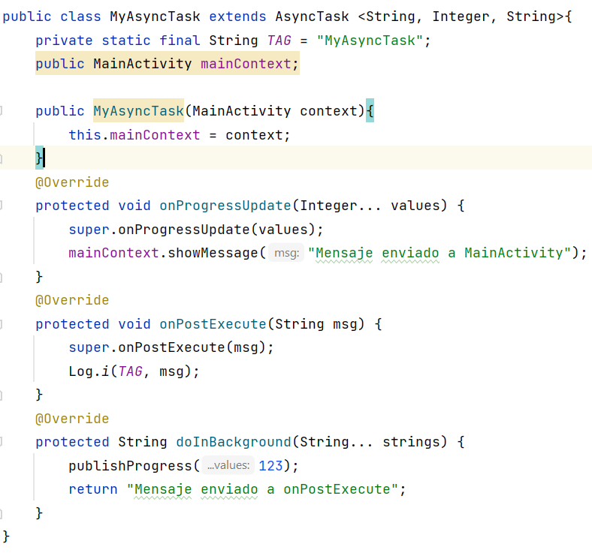
Asynctask
Main Activity
AsyncTask

Slide 42
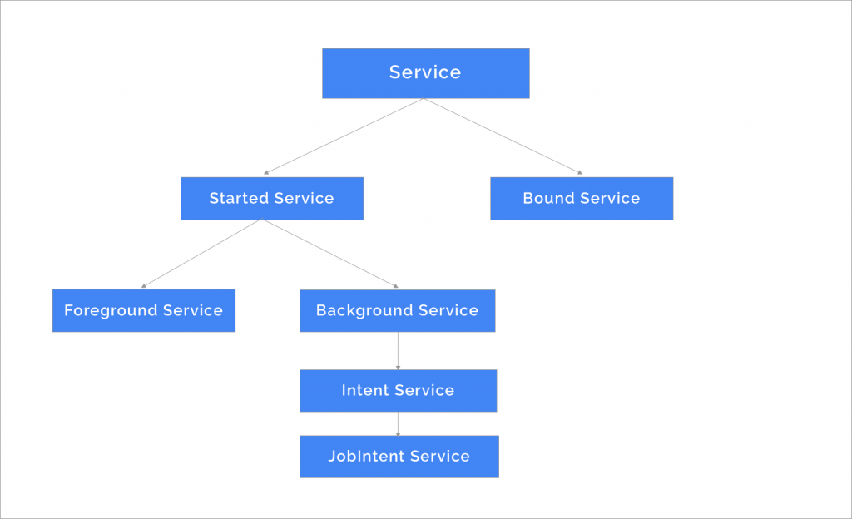
Services

Slide 43
Services
Started Service:
Servicios iniciados por algún componente Android tales como, Broadcast, Services, Activity y ContentProvider
Comunicación unidireccional
Una vez iniciado, comienza a ejecutar en segundo plano, incluso cuando se destruye el componente.
Bound Service:
Servicio concreto vinculado a un componente Android tales como, Activity, Service y ContentProvider.
Comunicación Bidireccional
Si se destruye el componente, se destruye el servicio.

Slide 44
Services
Foreground:
Un servicio en primer plano realiza una operación que el usuario puede notar.
Background:
Un servicio en segundo plano realiza una operación que el usuario no nota directamente.
Intent Service: SDK < 26
Job Intent Service: SDK 26 o posteriores.

Slide 45
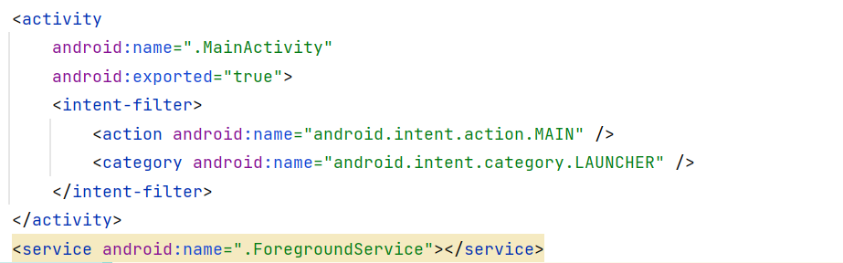
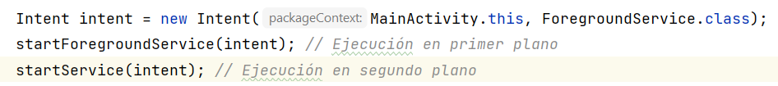
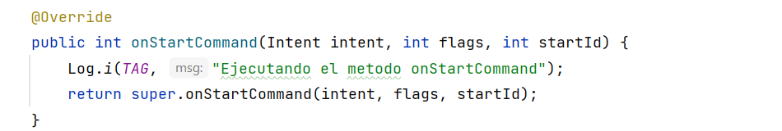
Services
Android Manifest
Main Activity
Service

Slide 46
Services
No tienen interface visual
Se ejecutan en background indefinidamente.
Ejemplos:
  Descargas de Red
  Reproducciones de música
  Servidores TCP/UDP
En una aplicación nos podríamos vincular con un servicio existente y controlar su operación.

Slide 47
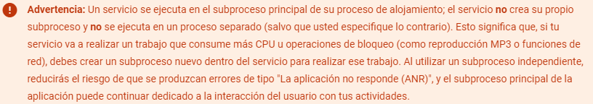
Services / IntentServices

Slide 48
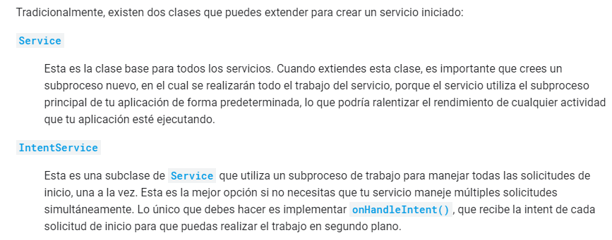
Services / IntentServices
Notes:
Servicio
Tarea sin UI, pero no debe usar para tareas largas. Utilice Thread dentro del servicio para una tarea larga
Invocar por onStartService()
Desencadenado de cualquier hilo
Se ejecuta en el hilo principal
Puede bloquear el subproceso main(UI )
IntentService
Tarea larga por lo general no hay comunicación con el hilo principal si la comunicación es necesaria, entonces es hecho por el manejador o difusión
Invocar a través de Intent
Desencadenado desde el hilo principal (el intento se recibe en el hilo principal y el hilo de trabajo se distribuye )
Se ejecuta en un hilo separado
No podemos ejecutar la tarea en paralelo y varias intenciones están en cola en el mismo subproceso de trabajo.
Servicio
Esta es la clase base para todos los servicios. Al extender esta clase, es importante que cree un nuevo subproceso en el que realizar todo el trabajo del servicio, ya que el servicio utiliza el subproceso principal de su aplicación, de forma predeterminada, lo que podría ralentizar el rendimiento de cualquier actividad que esté ejecutando su aplicación.
IntentService
Esta es una subclase de Service que utiliza un subproceso de trabajo para manejar todas las solicitudes de inicio, una a la vez. Esta es la mejor opción si no requiere que su servicio maneje múltiples solicitudes simultáneamente. Todo lo que necesita hacer es implementar onHandleIntent (), que recibe la intención de cada solicitud de inicio para que pueda hacer el trabajo de fondo.
Diferencias
La clase de servicio utiliza el subproceso principal de la aplicación, mientras que IntentService crea un subproceso de trabajo y utiliza ese subproceso para ejecutar el servicio. IntentService crea una cola que pasa una intención a la vez a onHandleIntent (). Por lo tanto, la implementación de un multi-hilo debe hacerse extendiendo la clase de servicio directamente. La clase de servicio necesita una parada manual usando stopSelf (). Mientras tanto, IntentService se detiene automáticamente cuando no hay intención en cola. IntentService implementa onBind () que devuelve null. Esto significa que el IntentService no se puede enlazar de forma predeterminada. IntentService implementa onStartCommand () que envía Intent to queue ya onHandleIntent ().

Slide 49
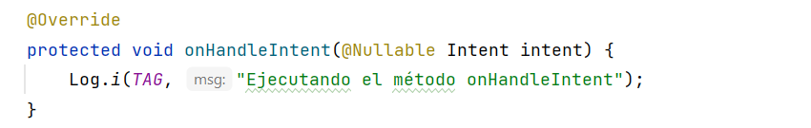
IntentService
Android Manifest
Main Activity
IntentService

Slide 50

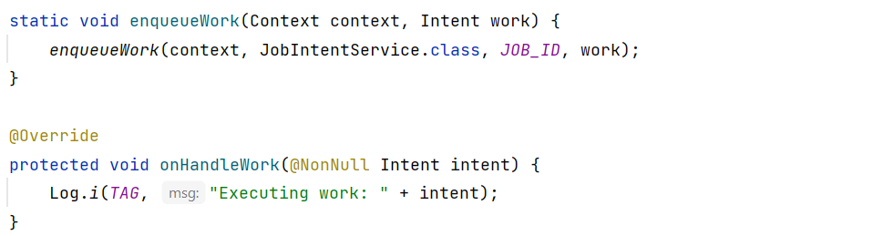
JobIntentService
Android Manifest
Main Activity
JobIntentService

Slide 51
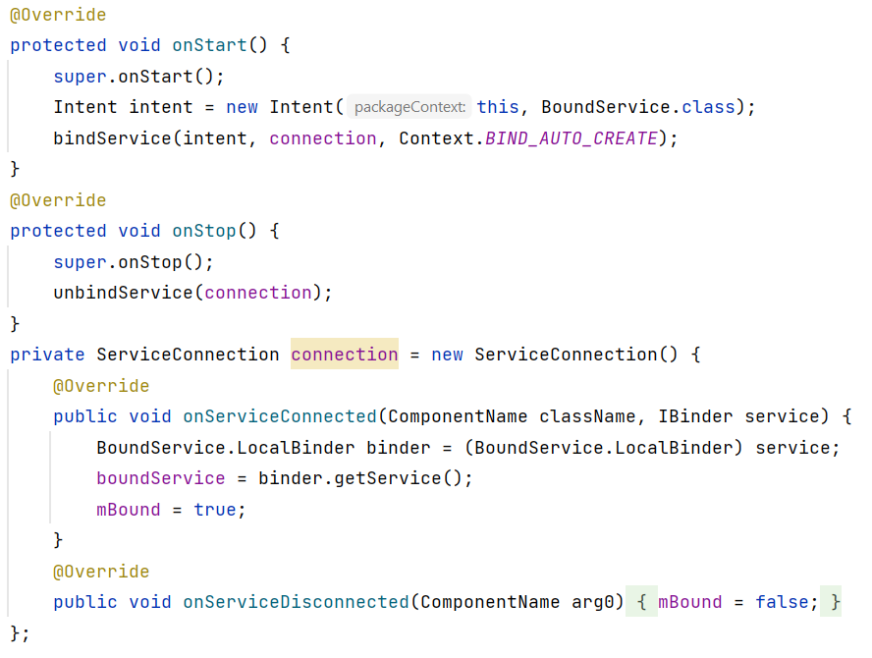
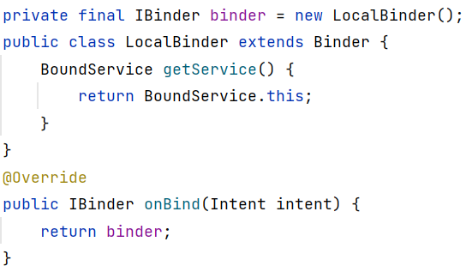
Bound Service
Bound Service
Main Activity

Slide 52
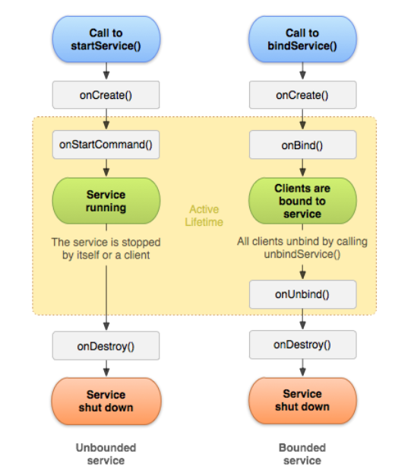
Ciclo de vida de un Servicio

Slide 53
Services / IntentServices
¿Debes utilizar un servicio o un subproceso?
Un servicio es simplemente un componente que puede ejecutarse en segundo plano, incluso cuando el usuario no está interactuando con tu aplicación. Por lo tanto, debes crear un servicio solo si eso es lo que necesitas.
Si necesitas realizar un trabajo fuera del subproceso principal, pero solo mientras el usuario interactúa con tu aplicación, probablemente debas crear un subproceso nuevo, en lugar de un servicio.
Por ejemplo, si deseas reproducir música, pero solo mientras se ejecute tu actividad, puedes crear un subproceso en onCreate(), comenzar a ejecutarlo en onStart() y luego detenerlo en onStop(). También considera la posibilidad de utilizar AsyncTask o HandlerThread, en lugar de la clase Thread tradicional.

Slide 54
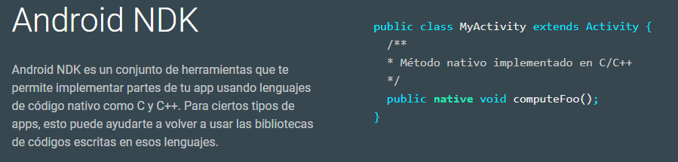
NDK / Cross-Compilación
https://developer.android.com/ndk/index.html
https://developer.android.com/ndk/samples/index.html

Slide 55
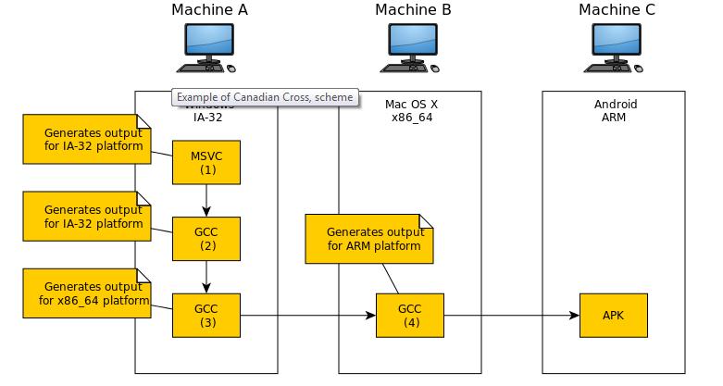
NDK / Cross-Compilación
Para compilar los binarios para otras plataformas necesitamos un conjunto de herramientas que nos permiten reconstruir el entorno destino en la maquina donde realizamos la compilación …

Slide 56
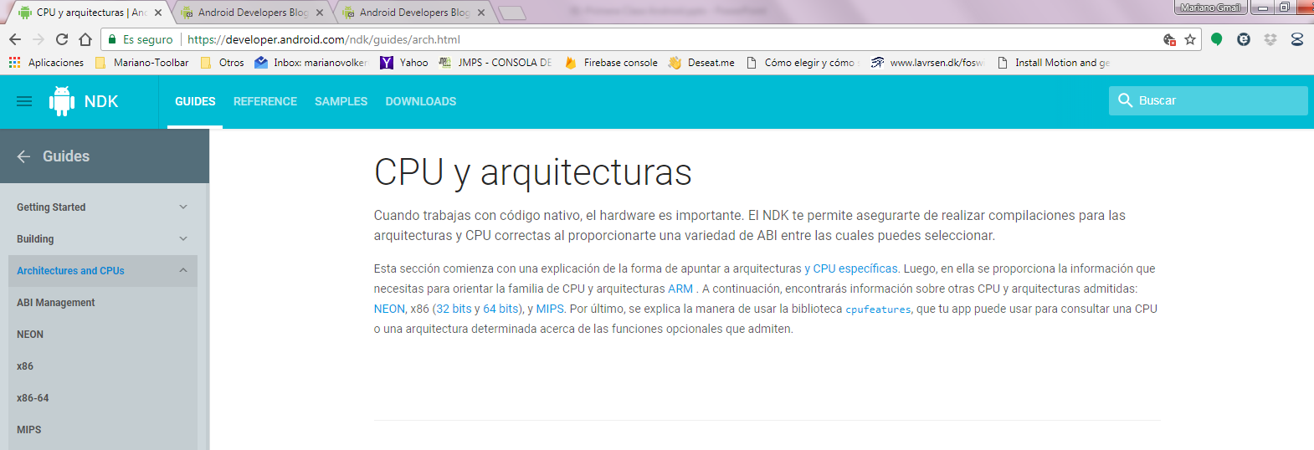
NDK / Cross-Compilación
Este conjunto de herramientas es provisto por el NDK de Android …
https://developer.android.com/ndk/guides/arch.html

Slide 57
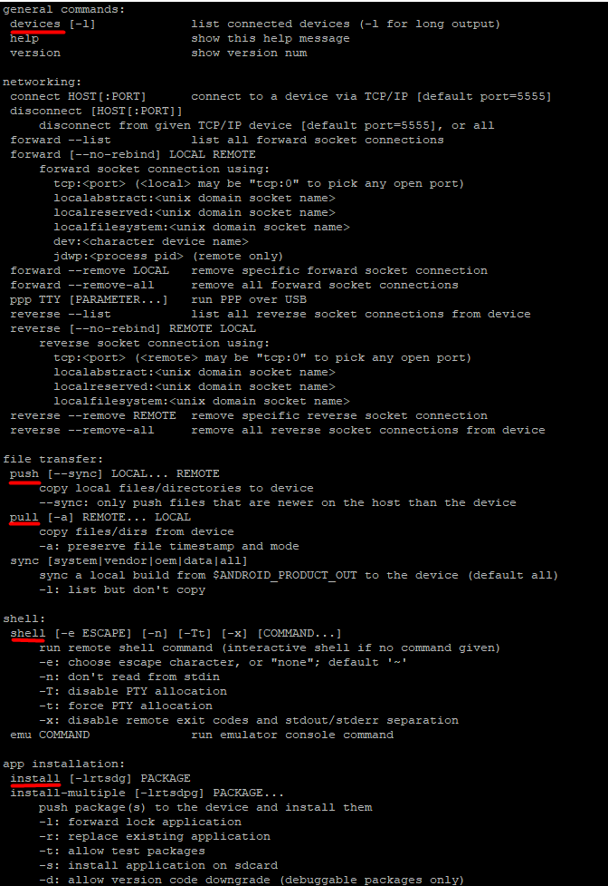
Consola - ADB

Slide 58
Consola - ADB
Android Debug Bridge (ADB) es una herramienta de líneas de comandos versátil que te permite comunicarte con una instancia de un emulador o un dispositivo Android conectado.
Esta herramienta proporciona diferentes acciones en dispositivos, como la instalación y la depuración de apps, y proporciona acceso a un shell Unix que puedes usar para ejecutar varios comandos en un emulador o un dispositivo conectado.

Slide 59
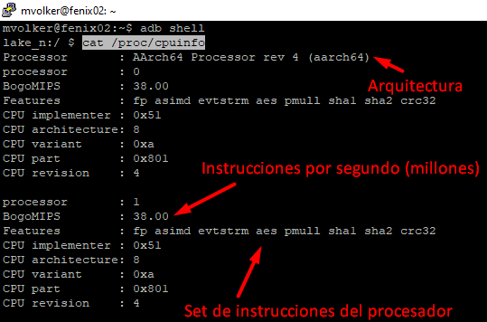
Consola - ADB
(host)$ adb shell
(device)$ cat /proc/cpuinfo
https://developer.android.com/studio/command-line/adb.html

Slide 60
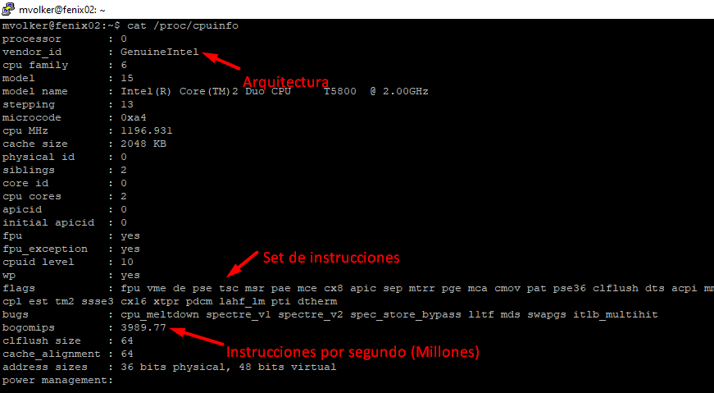
Consola - ADB
(host)$ cat /proc/cpuinfo
https://developer.android.com/studio/command-line/adb.html

Slide 61
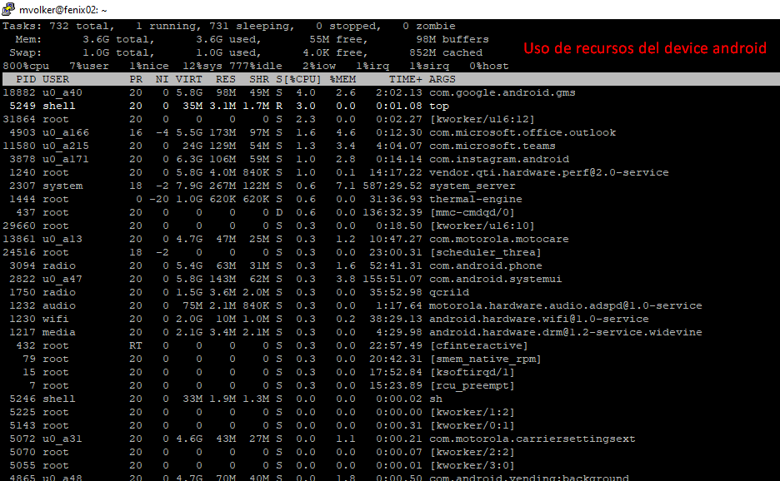
Consola - ADB
(host)$ adb shell
(device)$ top
https://developer.android.com/studio/command-line/adb.html

Slide 62
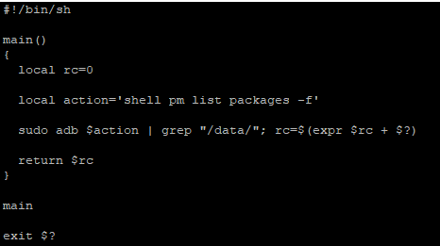
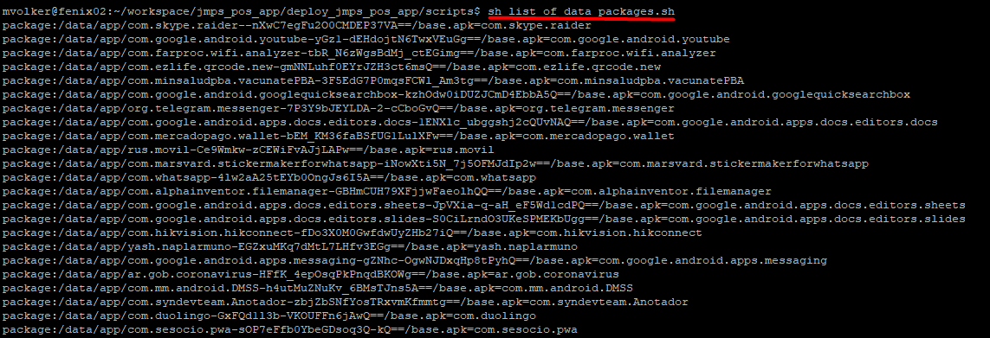
Consola - ADB
(host)$ sh script_consulta_apps.sh

Slide 63
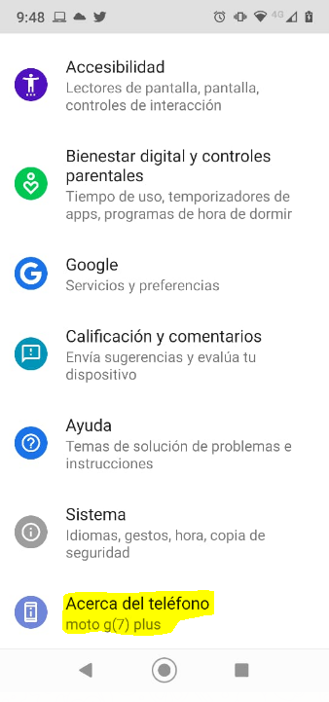
Smartphone – Debug (1)

Slide 64
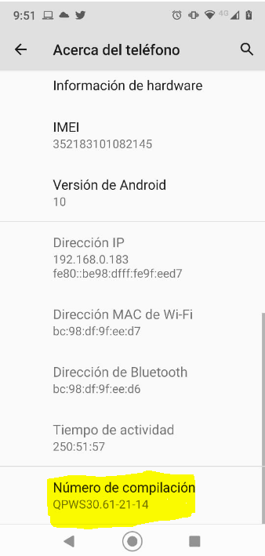
Smartphone – Debug (2)

Slide 65
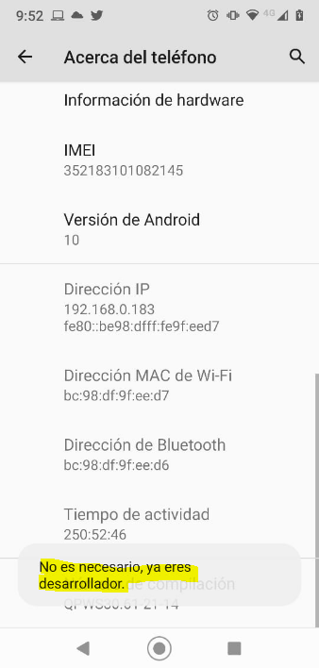
Smartphone – Debug (3)

Slide 66
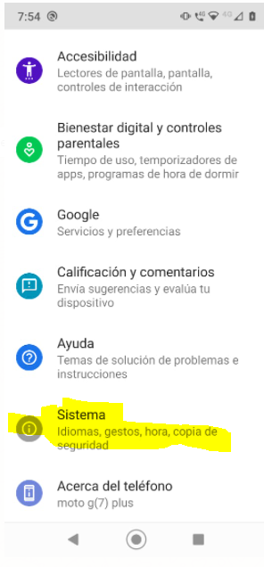
Smartphone – Debug (4)

Slide 67
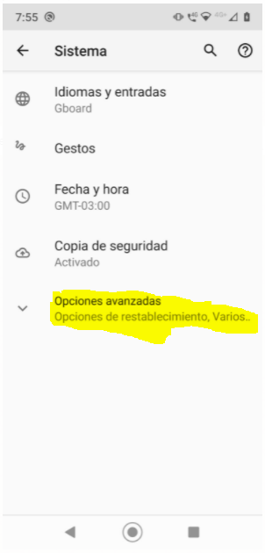
Smartphone – Debug (5)

Slide 68
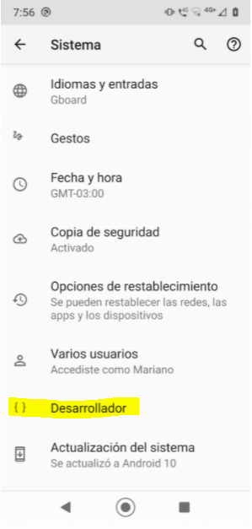
Smartphone – Debug (6)

Slide 69
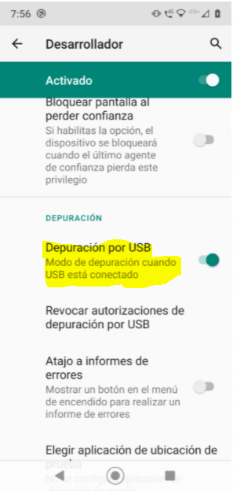
Smartphone – Debug (7)

Slide 70
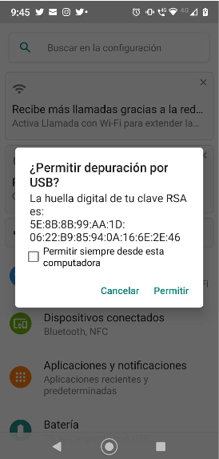
Smartphone – Debug (8)

Slide 71
¿Preguntas?
¿Preguntas?
¿Preguntas?
¿Preguntas?
¿Preguntas?
¿Preguntas?

Slide 72

Fin de la presentación
Ahora, accedemos a una consola, que es lo mas divertido!.

